Slide 1
Medycyna sądowa
w przekładzie
Najważniejsze terminy, problemy z ekwiwalencją, pomocne źródła
Konrad Łyjak
Tel.: 790 222 118
e-mail: konradlyjak1985@wp.pl

Slide 2
Medycyna sądowa (forensische Medizin, Rechtsmedizin, Gerichtsmedizin)
Psychiatria sądowa (forensische Psychiatrie) – przede wszystkim poczytalność, zdolność do odbywania kary itp.

Slide 3
Rechtsmedizin:
Definition
Die Gerichtsmedizin – auch Rechtsmedizin genannt – „ist die Lehre von der Entstehung, Diagnostik und Beurteilung rechtlich relevanter Einwirkungen auf den menschlichen Körper“ (Keil, 2009, S. V). Sie zählt zu den ältesten Teilgebieten der Medizin.
Manchmal wird Gerichtsmedizin auch fälschlicherweise als Pathologie* bezeichnet. In der Medizin wird jedoch zwischen Pathologie und Rechtsmedizin unterschieden. Während die Pathologie Krankheiten diagnostiziert und ihre Entstehung ergründet, beschäftigt sich die Rechtsmedizin mit unklaren Todesfällen und Verletzungen von Opfern.
Quelle: http://www.krimlex.de/artikel.php?BUCHSTABE=&KL_ID=212
* Vgl.: Vincent J. DiMaio, Dominik DiMaio Medycyna sądowa (tytuł oryginału: Forensic Pathology)

Slide 4
Teilgebiete
Die Rechtsmedizin ist in eine Reihe von Teilgebieten gegliedert, in denen spezielle Themenkomplexe behandelt werden:
Thanatologie (z.B. Leichenschau) – Wissenschaft vom Tod und seinen Erscheinungsformen.
Klinische Rechtsmedizin (Untersuchung von lebenden Gewaltopfern)
Forensische Osteologie/Anthropologie (Identifizierung menschlicher Überreste und Knochen)
Rechtsmedizinische Toxikologie (z.B. Nachweis von Drogenkonsum)
Forensische Molekularbiologie (z.B. DNA-Fahndung)
Forensische Sexualmedizin (z.B. medizinische Begutachtung von Sexualstraftaten)
Forensische Psychopathologie
Gutachterliche Tätigkeitsbereiche (z.B. Behandlungsfehler, Versicherungsgutachten, Abstammungsgutachten)
Quelle: https://flexikon.doccheck.com/de/Rechtsmedizin

Slide 5
Leichenschau (Leichenbeschau, Totenbeschau):
äußere Leichenschau
innere Leichenschau (Sektion, Obduktion, Autopsie, Nekroskopie, Nekropsie, Leichenöffnung):
Öffnung von drei Körperhöhlen:
Schädelhöhle
Brusthöhle
Bauchhöhle

Slide 6
Todesursachen bzw. Todesarten:
1. Natürlicher Tod:
Alter (Altersschwäche)
Krankheiten (Kreislauf, Atmungsapparat, Nervensystem, innere Organe, Neubildungen etc.)
2. Nicht natürlicher Tod:
Erstickung/Ersticken (Suffokation, Suffocatio):
  Strangulation (Erhängen, Erwürgen, Erdrosseln)
  Ertrinken (vgl.: Aspiration=Ansaugen, z.B. Aspirationspneumonie)
Unfälle (Arbeits-, Wege-, Verkehrs-, Privatunfälle)
Verletzungen (Traumata) – Wunden als äußere Hinweise
sonstige Ursachen (Noxen, Fremdeinwirkung etc.)
3. Ungeklärter Tod

Slide 7
Wunden:
einfache
komplizierte
letale
Wunden:
tiefe
oberflächliche
Wunden:
mechanisch bedingte
thermische (Verbrennung=Combustio, Erfrierung=Congelatio)
chemische
Strahlenwunden

Slide 8
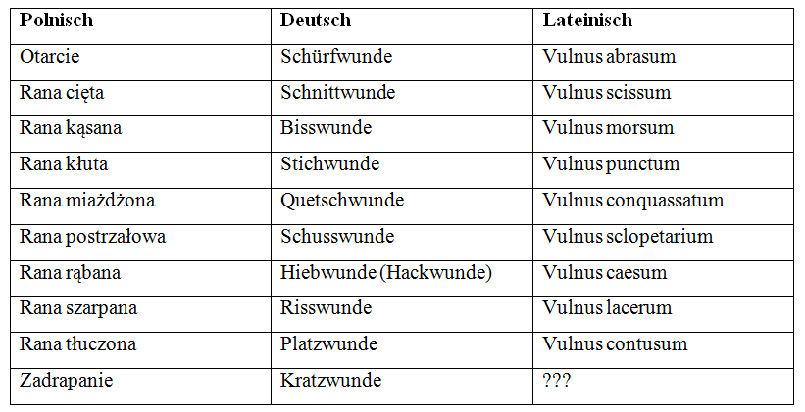
Mechanisch bedingte Wunden:

Slide 9
Todeszeichen (Signum mortis)
frühe Leichenerscheinungen:
Totenflecke* (Leichenflecke, Livor mortis, Pl: Livores)
Totenstarre* (Leichenstrarre, Rigor** mortis)
Totenkälte* (Leichenkälte, Abkühlung der Leiche, Frigor/Algor mortis)
Totenblässe* (Leichenblässe, Palor mortis)
Vertrocknung
* im Polnischen: gebrauchtes Adjektiv: pośmiertny (Ausnahme: plamy opadowe); im Deutschen: Substantive/Zusammensetzungen, im Lateinischen: Nominativ + Genitiv
** vgl.: Rigor = Muskelstarre

Slide 10
Todeszeichen (Signum mortis)
späte Leichenerscheinungen:
Fäulnis (~Putrefaktion)
Verwesung (~Putrefaktion)
Mumifizierung
Leichenlipidbildung (Fettwachs, Leichenwachs)
Tierfraß (Leichenfraß)
Skelettierung
Verseifung (Saponifikation)

Slide 11
Schwierige Begriffe – einige Beispiele

Slide 12
1. Smugi dyfuzyjne (ang.: marbling; DiMaio) – google.pl: ok. 60 wyników
Diffusionsstreifen? Diffusionszeichen?
Marmorierung?
postmortale Gefäßverfärbung?
postmortale Gefäßzeichnung?
Durchschlagen des Venennetzes (por.: Reinhard B. Dettmeyer, Harald F. Schütz, Marcel Verhoff, Rechtsmedizin, Kapitel 2, Abb. 2.8, S. 18,)

Slide 13
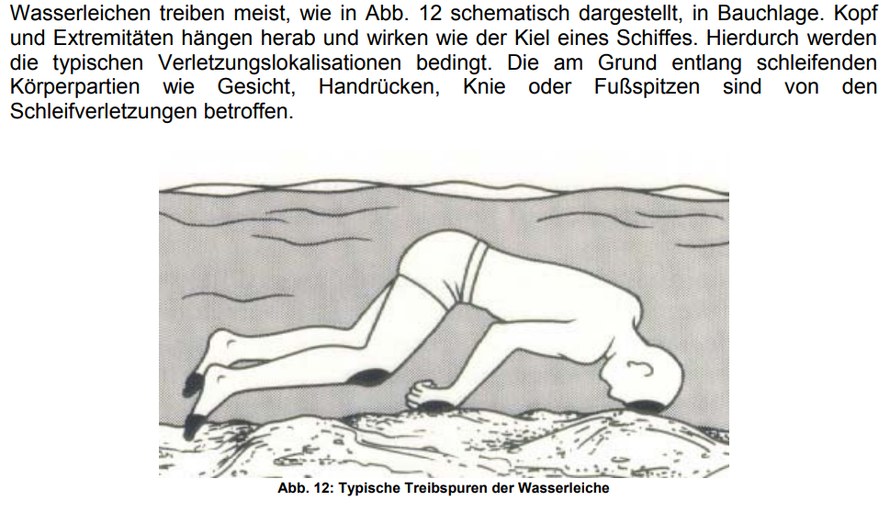
2. Treibverletzungen:
Por.: http://www.kryminalistyka.fr.pl/forensic_przyczyny_utoniecie.php

Slide 14
Podbiegnięcie krwawe (DiMaio Forensic Pathology: contusion or bruise)
siniec (wg DiMaio: synonim p.k.)
siniak (pot.)
krwiak (heamatoma)
sugillatio (łac.)
Petechien
Purpura
pol. ICD-10: R23.3 Samoistne podbiegnięcia krwawe
niem. ICD-10: R23.3 Spontane Ekchymose
Ekchymose = ICD-10: R58
niem. i pol. ICD-10: R58 -> Blutung / krwotok
ICD-10: P54.5!!!
słownik ang. ecchymosis: siniak, wybroczyna, krwiak, wysięk, wylew
???

Slide 15
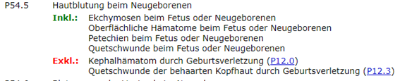
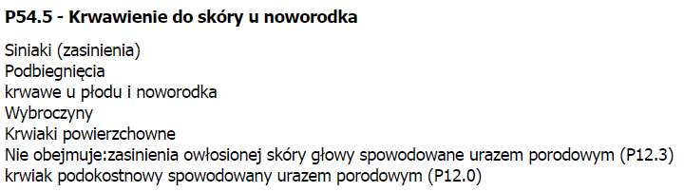
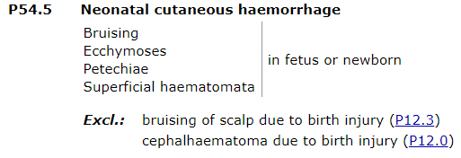

Slide 16
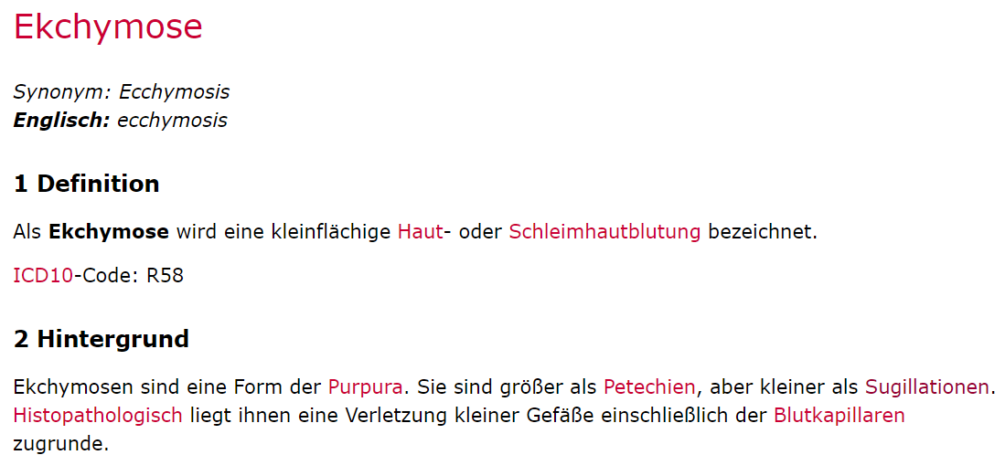
Vgl.: https://de.wikipedia.org/wiki/Hautblutung

Slide 17
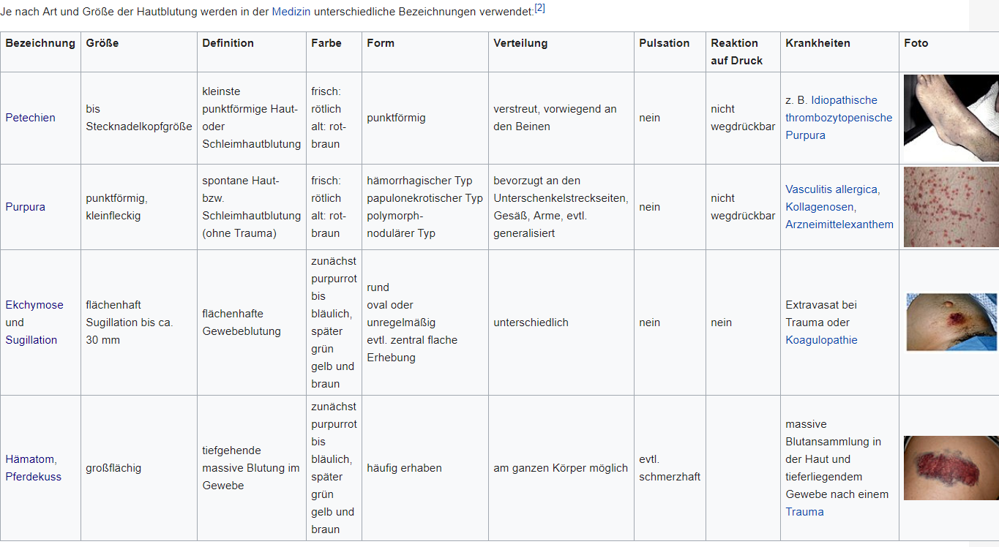
Vgl.: https://de.wikipedia.org/wiki/Hautblutung

Slide 18
Definicja:
Podbiegnięcie krwawe albo siniec jest to obszar krwotoku w obrębie tkanek miękkich spowodowanego pęknięciem naczynia krwionośnego (źródło: DiMaio, Medycyna sądowa)
Siniec, inaczej podbiegnięcie krwawe, wylew podskórny; widoczny, błękitny lub fioletowy ślad występujący pod powierzchnią nieuszkodzonej skóry w efekcie pęknięcia naczyń krwionośnych w głębszych warstwach tkanki podskórnej (źródło: http://leczenie-objawy.pl/objawy/podbiegniecie-krwawe)
Krwiak (łac. haematoma) – lokalne nagromadzenie się krwi, opuszczającej uszkodzone naczynia krwionośne, w podskórnych lub śródtkankowych zbiornikach w obrębie różnych struktur tkankowych, rozległy wylew krwi do tkanki.
??? Różnica ???

Slide 19
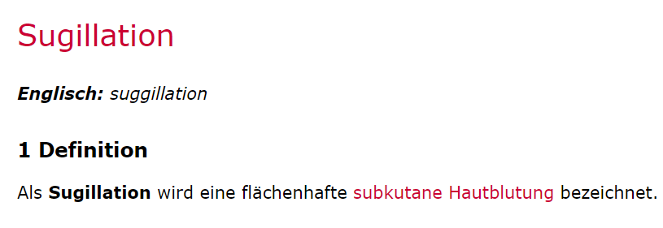
Sugillation
Flächenhafte (münzgroße, bis zu 30 mm große) oberflächliche Haut-/Schleimhautblutung
(Quelle: https://www.medizin-kompakt.de/sugillation)
Podbiegnięcie krwawe: Ekchymose, Sugillation oder
fleckenartige Hautblutung
Quelle: http://www.paradisi.de/Health_und_Ernaehrung/Verletzungen/Blutungen/Artikel/22504_Seite_3.php

Slide 20
Przydatne źródła:
Medycyna sądowa, Vincent J. DiMaio, Dominik DiMaio (tytuł oryginalny: Forensic Pathology)
Rechtsmedizin, Reinhard B. Dettmeyer, Marcel Verhoff
Medizin und Recht. Rechtliche Sicherheit für den Arzt, Reinhard Dettmeyer
http://flexikon.doccheck.com/de/Wunde
https://www.awmf.org/uploads/tx_szleitlinien/054-002l_S1_Regeln-zur-Durchfuehrung-der-aerztlichen-Leichenschau_2018-02_01.pdf
https://chirurgia-transplantacyjna.wum.edu.pl/sites/chirurgia-transplantacyjna.wum.edu.pl/files/seminarium_rany_podzial_gojenie_i_leczenie_iii_r.pdf
http://icdscout.de/ICD2010/R23
http://www.icd-code.de/icd/code/P54.5.html
http://onkologia-online.pl/icd10/show/6626,krwawienie_do_skory_u_noworodka
https://zms.wum.edu.pl/sites/zms.wum.edu.pl/files/wstep_do_med_sad_konspekt.pdf
http://www.kms.cm-uj.krakow.pl/cm/uploads/2018/04/death.pdf
http://www.amsik.pl/archiwum/4_2008/4_08e.pdf
http://semmelweis.hu/patologia2/files/2017/10/Praktikum1.pdf
http://semmelweis.hu/mutettan/files/2014/06/4.Vorlesung.pdf
http://www.krimlex.de/artikel.php?BUCHSTABE=&KL_ID=212

Slide 21
Dziękuję za uwagę!

